Slide 1
MIDAS Portál mediálnej a informačnej gramotnosti http://midas.uniba.sk Jana ILAVSKÁ – Daniela GONDOVÁ Akademická knižnica Univerzita Komenského v Bratislave

Slide 2
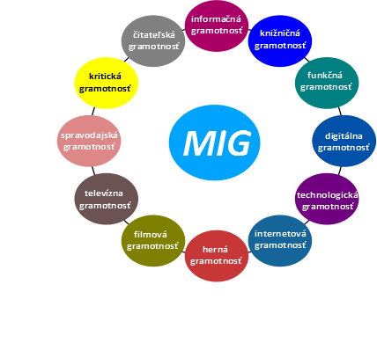
Informačná gramotnosť
jedna z kľúčových kompetencií 21. storočia
súbor schopností, ktoré umožňujú človeku rozoznať informačnú potrebu a nájsť, vyhodnotiť a efektívne využívať potrebné informácie [ACRL]
súčasť Stratégie rozvoja slovenského knihovníctva (2008 – 2013, 2015 – 2020)

Slide 3
Informačná gramotnosť a VŠ
80 % študentov má problém pri písaní záverečnej práce, či pri samostatnej vedecko-výskumnej úlohe s rešeršnou stratégiou, vyhodnocovaním informácií, ich organizáciou a využitím.
Len menej ako 15 % študentov požiada o pomoc knižnično-informačného pracovníka... a pritom KNIŽNICA môže pomôcť.

Slide 4
Informačná gramotnosť a knižnice [dlhodobá pozornosť]
Prieskumy IG používateľov akademických knižníc
IGPAK (2007), IGPAK 2 (2009)
väčšina AK považuje vzdelávanie používateľov za jednu zo svojich najdôležitejších činností; 88 % knižníc – informačné vzdelávanie v samostatnom predmete alebo v rámci iného študijného predmetu,
účasť na vzdelávacom podujatí – iba ¼ respondentov,
väčšina respondentov (86 %) vyhľadáva informácie prostredníctvom internetových vyhľadávačov, len ½ v online katalógoch knižníc...
Potrebné => priblížiť sa používateľovi v prostredí internetu => portál informačnej gramotnosti

Slide 5
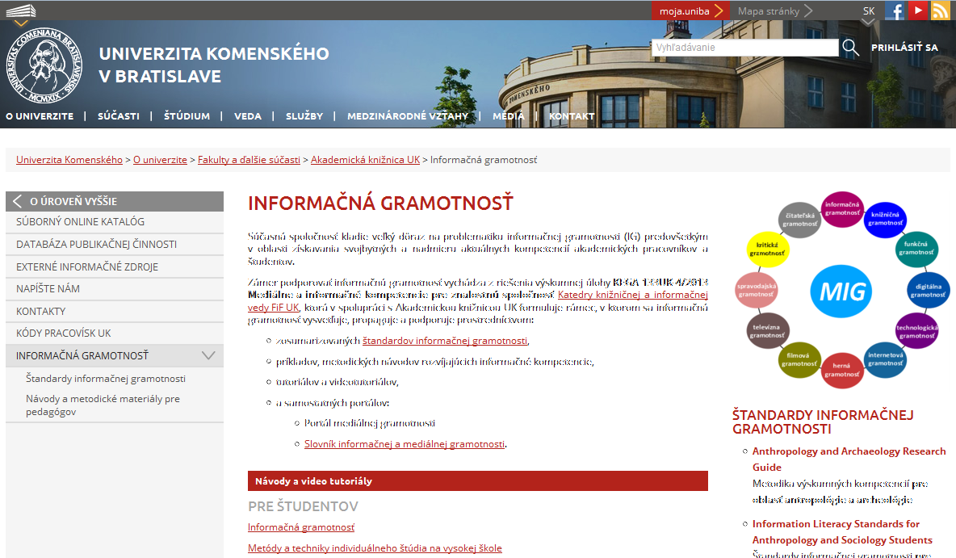
Informačná gramotnosť a UK
Prvé pokusy:
predplatený webhosting (http://medialnagramotnost.sk)
študentské práce (https://informacnagramotnost.wordpress.com/)
súčasť webového sídla UK [KKIV FIF UK: KEGA 133UK-4/2013 Mediálne a informačné kompetencie pre znalostnú spoločnosť; http://uniba.sk/o-univerzite/fakulty-a-dalsie-sucasti/akademicka-kniznica-uk/informacna-gramotnost/]
Obmedzenia:
statické, limitujúce prostredie
chýbajúci priestor na „hranie sa“ – pieskovisko
neintuitívne URL

Slide 6
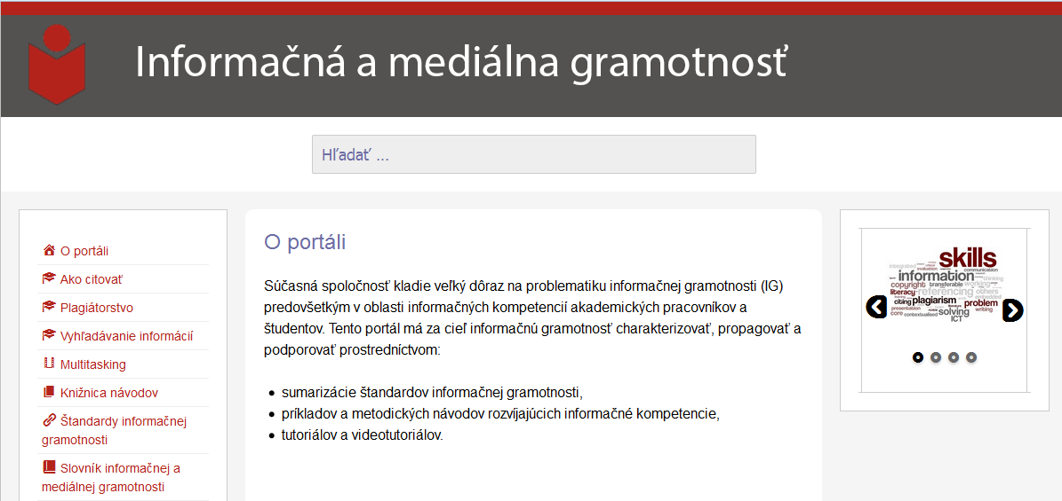
MIDAS portál Informačnej a MeDiálnej grAmotnoSti [nielen pre UK]
Kto:
Ústredná knižnica FiF UK
Akademická knižnica UK
Katedra knižničnej a informačnej vedy FiF UK
Ako: samostatný server/OS Linux, WordPress, MySQL
Kde:
http://midas.uniba.sk
https://midas.uniba.sk/pieskovisko/

Slide 7
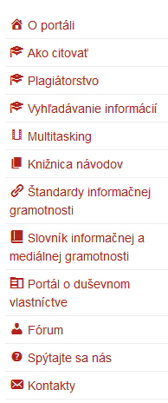
MIDAS portál informačnej a mediálnej gramotnosti [nielen pre UK] http://midas.uniba.sk
Čo (už je):
štandardy informačnej gramotnosti
slovník pojmov
návody, príručky, informácie
texty (PDF, html)
videá
otázky a odpovede (e-mail)
Čo (plánujeme – bude):
diskusné fórum
kaleidoskop na aktuálne témy
kvízy, testy, sebaevaluácia
interaktívne prvky
rozširovanie obsahu... spolupráca ...

Slide 8
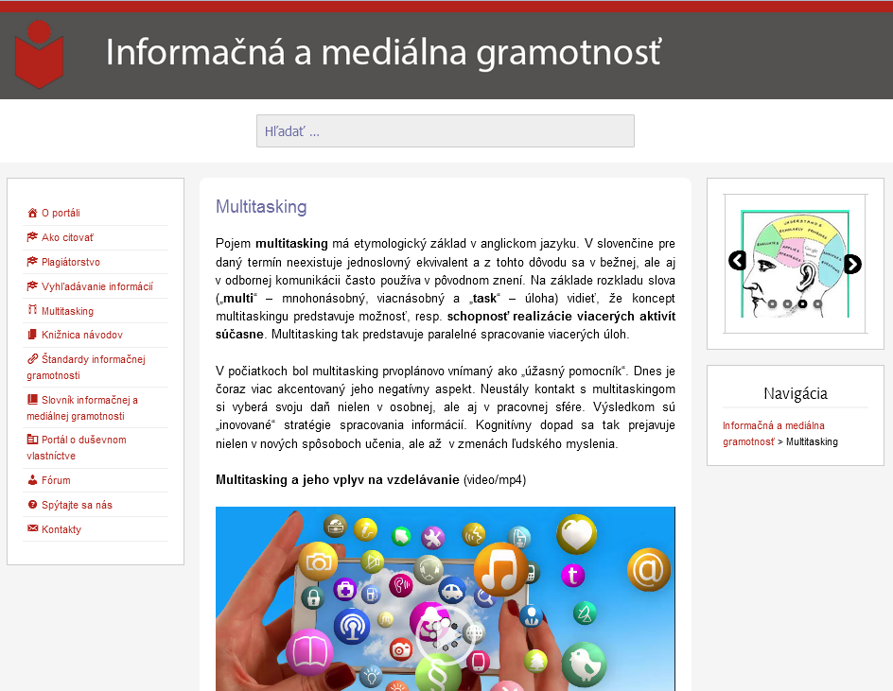
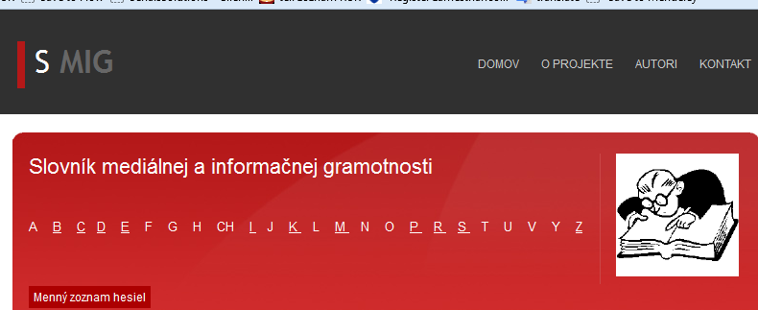
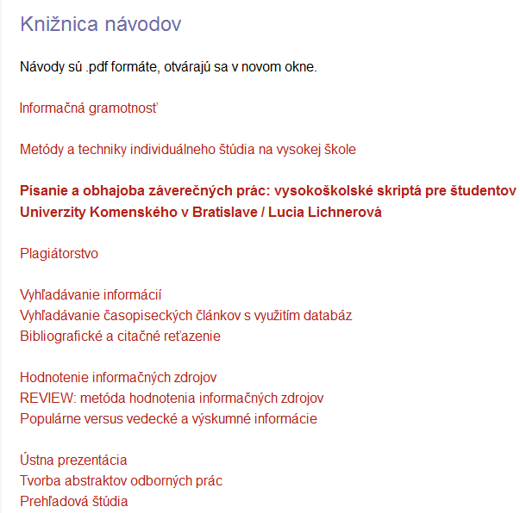
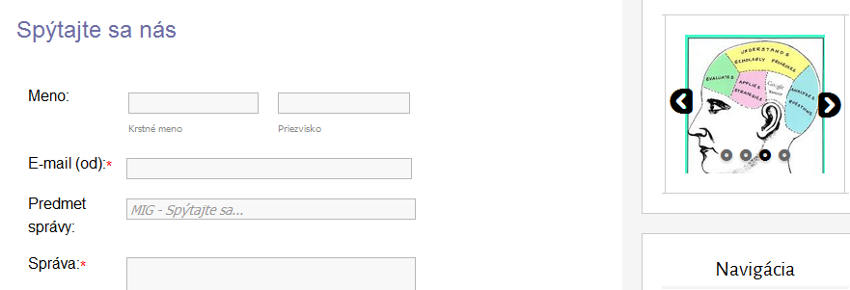
Ďakujem za pozornosť. Otázky?
http://midas.uniba.sk

